Slide 1
Az agrárágazat aktualitásai
Czerván György
agrárgazdaságért felelős államtitkár
Földművelésügyi Minisztérium
Budaörs, 2015. március 25.

Slide 2
Helyzetkép I.
 | 2013 | 2014
 | I-IV. | I. | II. | III. | IV. | I-IV.
 | negyedév
GDP növekedés (%) | 1,5 | 3,8 | 4,1 | 3,3 | 3,4 | 3,6
Mezőgazdaság bruttó hozzáadott értékének volumene (%) | 15,1 | 8,3 | 15,7 | 12,8 | 12,1 | 12,6
Mezőgazdaság hozzájárulása a GDP növekedéshez (%) | 0,6 | 0,2 | 0,5 | 0,7 | 0,4 | 0,6
Mezőgazdaság részesedése a bruttó hozzáadott értékből folyó áron (%) | 4,4 | 2,8 | 4,3 | 5,8 | 4,5 | 4,4

Slide 3
A mezőgazdaság kibocsátásának alakulása (milliárd Ft)
+4,2%
Forrás: AKI, KSH Mezőgazdasági Számlarendszer 2014 előzetes adat

Slide 4
A mezőgazdasági beruházások értékének alakulása (folyó áron, milliárd Ft)
Forrás: KSH

Slide 5
Agrár-külkereskedelem alakulása (millió euró)
Forrás: KSH

Slide 6
A mezőgazdasági termelés szerkezetének változása
Forrás: AKI

Slide 7
A mezőgazdasági termelés szerkezete 2014-ben*
Forrás: AKI, KSH Mezőgazdasági Számlarendszer *előzetes adat

Slide 8
A szántóföldi növénytermesztés szerkezete 2014-ben*
Forrás: AKI, KSH Mezőgazdasági Számlarendszer *előzetes adat

Slide 9
Növénytermesztés terméseredményei 2014.
Növényfaj | Összes terület (ha) | Betakarított terület (ha) | Betakarított terület (%) | Termésátlag (kg/ha) | Előző 5 év termésátlaga (kg/ha) | Összes termés (tonna)
Napraforgó | 614 785 | 610 204 | 99 | 2 653 | 2 256 | 1 618 670
Szója | 42 773 | 42 337 | 99 | 2 684 | 2 076 | 113 640
Kukorica | 1 223 836 | 1 192 042 | 97 | 7 857 | 5 760 | 9 365 544
Burgonya | 17 737 | 17 729 | 100 | 27 580 | 21 954 | 488 964
Cukorrépa | 15 134 | 14 109 | 93 | 64 940 | 53 790 | 916 233
Őszi búza | 1 099 231 | 1 096 529 | 99,7 | 4 668 | 4 044 | 5 118 613
Őszi árpa | 208 497 | 208 497 | 100 | 4 548 | 3 900 | 948 165
Őszi káposzta-repce | 216 201 | 2016 077 | 100 | 3 054 | 2 500 | 659 959

Slide 10
Búza és kukorica mérleg
(2009-2014 átlag, ezer tonna)
Megnevezés | Búza | Kukorica
Forrás
Nyitókészlet összes | 329 | 472
Import | 92 | 190
Termelés | 4 377 | 7 272
Forrás összesen | 4 798 | 7 934
Őrlés | 1 200 | 180
Ipari felhasználás | 10 | 1 220
Vetőmag | 280 | 40
Takarmány | 1 030 | 2 720
Veszteség | 100 | 250
Belföldi összes felh. | 2 620 | 4 410
Potenciális kivitel + átmenő készlet
Kivitel | 1 900 | 3 000
Zárókészlet összes | 278 | 524

Slide 11
A hazai gabonaexport célpiacai
(2009-2014 átlag)
Búza export: 1,9 millió tonna. Kukorica export: 3 millió tonna.

Slide 12
Hazai piaci árak alakulása hosszútávon - Magyarországi búza és kukorica piaci árak (HUF/t)
Forrás: AKI

Slide 13
A 2014-es termésből kivitt mennyiségek
Búza (ezer tonna) | 2014 | 2013 | 2009-2013
júl. | 227 | 206 | 136
aug. | 377 | 297 | 250
szept. | 420 | 405 | 282
okt. | 231 | 351 | 205
nov. | 220 | 291 | 153
dec. | 185 | 209 | 137
Júl.-dec. | 1660 | 1759 | 1163
Kukorica (ezer tonna) | 2014 | 2013 | 2009-13
júl. | 114 | 179 | 255
aug. | 90 | 117 | 173
szept. | 60 | 131 | 135
okt. | 130 | 313 | 264
nov. | 275 | 398 | 363
dec. | 291 | 323 | 337
Júl.-dec. | 960 | 1461 | 1527
A kukorica kivételével a
szántóföldi növények export-üteme megfelelőnek mondható.
Kukorica esetében jelentős
lemaradásban van a kivite-lünk.
Forrás: KSH

Slide 14
A hazai gabonaexport alakulása

Slide 15
Őszi vetésű kalászos gabonák és az őszi káposztarepce állapotminősítése (I.15.)
Növény | Vetésterület Hektár | A vetésterület minőségi megoszlása
 |  | jó | közepes | gyenge | összesen
 |  | százalék
Őszi búza | 1 054 309 | 54 | 29 | 17 | 100
Rozs | 43 573 | 54 | 32 | 14 | 100
Őszi árpa | 221 050 | 58 | 28 | 14 | 100
Triticale | 130 524 | 56 | 28 | 16 | 100
Őszi káposzta repce | 211 715 | 54 | 25 | 21 | 100
Összesen | 1 661 171

Slide 16
Átnedvesedett és belvizes területek (III.17.)
Növény | Vetésterület Hektár | Átnedvesedett terület (ha) | Belvízzel borított terület (ha) | Árvízzel borított terület (ha)
Őszi búza | 1 054 309 | 188 011 | 24 828
Rozs | 43 573 | 4 082 | 916
Őszi árpa | 221 050 | 38 360 | 6 099
Triticale | 130 524 | 20 398 | 3 100
Őszi káposzta repce | 211 715 | 24 647 | 4 606
Őszi vetésterület összesen | 1 661 171 | 275 498 | 39 549
Tavaszi vetésterület összesen | 2 148 483 | 416 631 | 57 534 | 43
Gyepterület (ha) | 882 017 | 181 108 | 50 352 | 560
Mindösszesen | 4 691 671 | 873 237 | 147 435 | 603

Slide 17
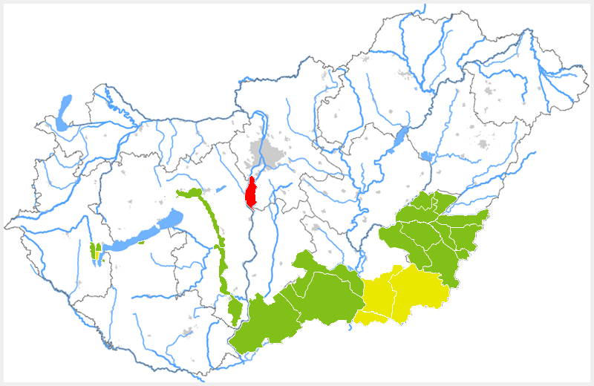
Átnedvesedett és belvizes területek (III.17.)
I. fokú II. fokú III. fokú védekezés

Slide 18
Az agrár és vidékfejlesztési támogatások jelenlegi rendszere Magyarországon
KAP I. pillér
  közvetlen támogatások (uniós forrás) (FM)
  piaci intézkedések (uniós forrás) (FM)
KAP II. pillér
  vidékfejlesztés (uniós és nemzeti forrás) (Miniszterelnökség)
Nemzeti támogatási jogcímek (nemzeti forrás) (FM, NGM)

Slide 19
A közvetlen támogatások új rendszere Magyarországon
Degresszivitás
Degresszivitás
A támogatás feltétele a kölcsönös megfeleltetés intézkedéseinek betartása
Kötelező elemek
Önkéntes elem
+
Alaptámogatás (SAPS)
„Zöld” komponens
Fiatal gazdálkodóknak juttatott támogatás
  Termeléshez kötött támogatás
VAGY
Az ország számára önkéntes, a gazdák számára választható elem
A kisgazdaságok számára kialakított egyszerűsített támogatási rendszer

Slide 20
Nemzeti támogatások kerete
Nemzeti forrásból finanszírozott támogatások összege
2014: 46,63 milliárd forint
2015: 77,73 milliárd forint

Slide 21
Több munkahelyet a mezőgazdaságba II. (millió forint)
Megnevezés | 2010 | 2014 | 2015 Korm. döntés utáni terv | Többletforrás
Állatjóléti támogatások
sertés állatjólét | 6 000 | 8 500 | 8 500 | 0
baromfi állatjóléti támogatás: | 4 000 | 8 000 | 11 000 | 3 000
anyakoca állatjóléti támogatás | 0 | 0 | 8 600 | 8 600
Összesen | 10 000 | 16 500 | 28 100 | 11 600
Átmeneti nemzeti támogatások
hízott bika | 5 298 | 2 050 | 4 750 | 2 700
szarvasmarha extenzifikációs | 2 035 | 800 | 2 900 | 2 100
anyatehén | 5 637 | 3 400 | 3 400 | 0
tej | 16 517 | 6 000 | 20 800 | 14 800
anyjuh kiegészítő+de minimis | 2 001 | 2 500 | 3 000 | 500
Összesen | 31 488 | 14 750 | 34 850 | 20 100
Az állattenyésztést segítő egyéb nemzeti támogatások
állatbetegségek megelőzése | 4 500 | 7 500 | 8 500 | 1 000
állati hulla elszállítás | 1 000 | 3 000 | 3 600 | 600
Összesen | 5 500 | 10 500 | 12 100 | 1 600
Többletforrás összesen: |  |  |  | 33 300

Slide 22
2015 legfontosabb feladatai
A Közös Agrárpolitika új közvetlen támogatási rendszerét szabályozó nemzeti jogszabályok megjelentetése és végrehajtása;
A „Több munkahelyet a mezőgazdaságba!” c. program nemzeti támogatásainak hatékony felhasználása, az új jogcímek (pl. anyakoca) beindítása és megismertetése a termelőkkel;
Az agrárfinanszírozás eszközrendszerének erősítése, úgymint a megújuló MFB agrár hitelprogramok bevezetése és a kapcsolódó kamattámogatás kidolgozása, az új Vidékfejlesztési Programhoz kapcsolódó pénzügyi eszközök kialakítása, az Agrár Széchenyi Kártya bővítése;

Slide 23
2015 legfontosabb feladatai
A mezőgazdasági kockázatkezelési rendszer továbbfejlesztése:
  I. pillér: Kárenyhítési rendszer kiegészítése - a Bizottsági jóváhagyást követően - az őszi fagy káreseménnyel, a 15% mértékű hozamérték-csökkenésre történő kárküszöb leszállítása, rugalmasabb és jobb termelői kiszolgálás.
  II. pillér: a mezőgazdasági biztosítási díj támogatási rendszer működtetése nemzeti támogatásként, majd 2016-tól adaptálása a vidékfejlesztési pillérbe.
  III. pillér: a Vidékfejlesztési Program keretében egy új jövedelemstabilizációs eszköz kialakítása és bevezetése.
A nemzeti támogatási jogcímek továbbfejlesztése, újak kidolgozása (pl. a dohány ágazat területén)

Slide 24
2020-ra kitűzött fontosabb célok
A növénytermesztés és az állattenyésztés arányának további javítása az állattenyésztés javára.
Biztosítottá váljon az élelmiszerfogyasztáson belül a hazai termékek tartósan 80% feletti részarányának megtartása.
Exportteljesítmény évi 10 milliárd euróra történő növelése, 80%-ra növelve a félkész és késztermékek arányát.
A mezőgazdaságban és a kapcsolódó ágazatokban a foglalkoztatottak számának emelése.
A mezőgazdasági öntözött területek nagysága érje el a 150 ezer hektárt.

Slide 25

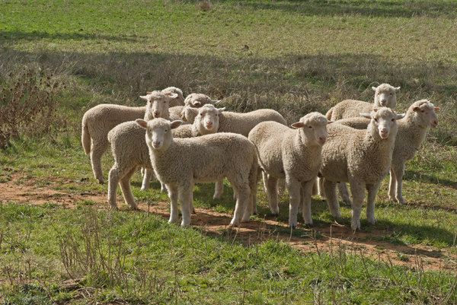
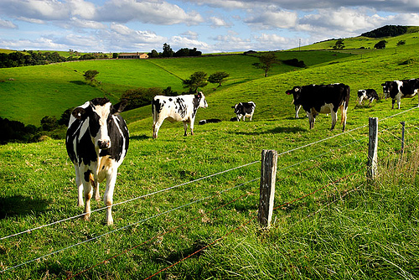
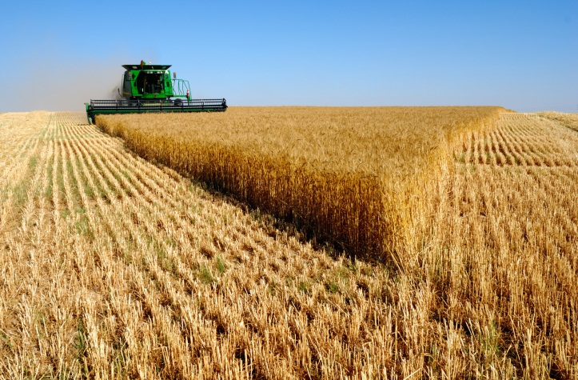
Köszönöm a megtisztelő figyelmet!

